Slide 1
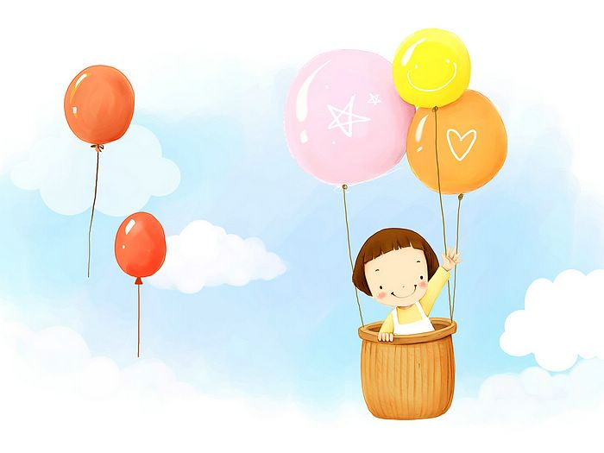
«Эмоционально-личностное развитие дошкольников.»
Подготовила
Елщанкина Е. С.

Slide 2
ЭМОЦИИ
положительные
отрицательные
радость
восторг
удивление
интерес
грусть
злость
страх
огорчение

Slide 3
Настроение – это эмоциональное состояние человека, настрой человека на положительные и отрицательные эмоции.
Испуг – эмоция, эмоции – непродолжительные переживания.
Переживания могут быть продолжительными
человек легко «переключается» с одной эмоции на другую и это называют настроением

Slide 4
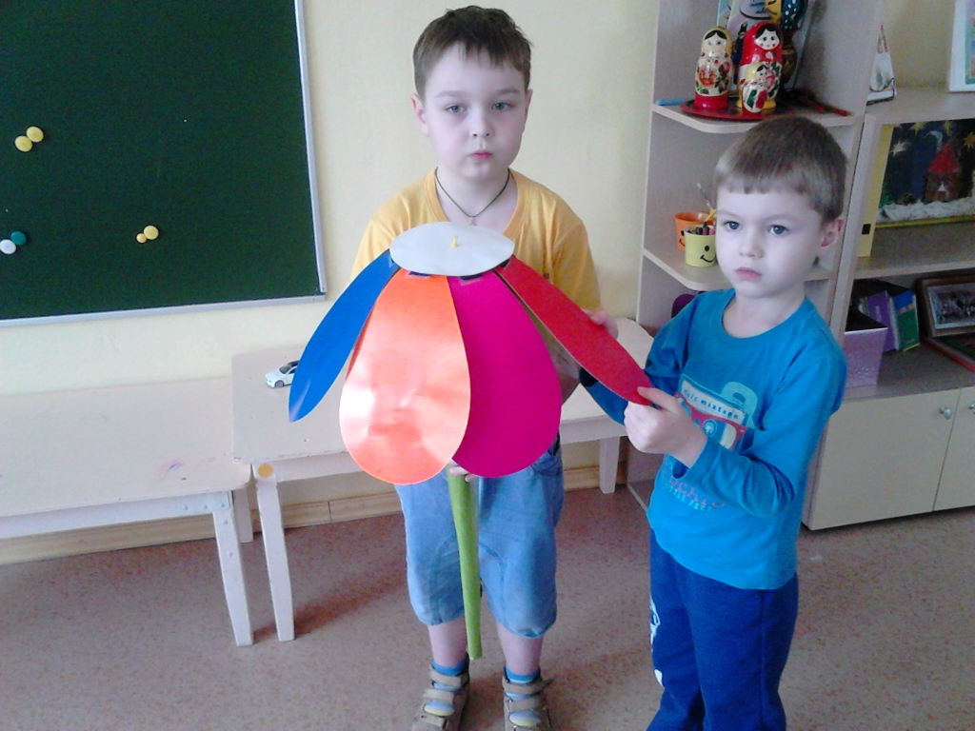
ИГРА НА РАЗВИТИЕ МИМИКИ И ИЗУЧЕНИЕ ЭМОЦИЙ.
«Цветик – семицветик»

Slide 5
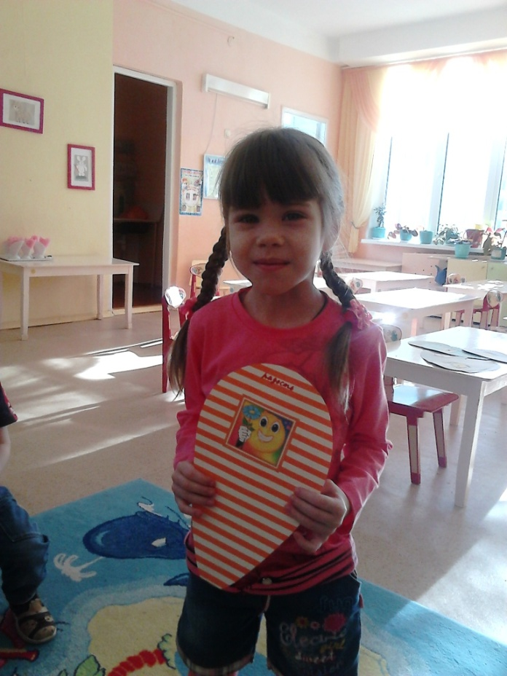
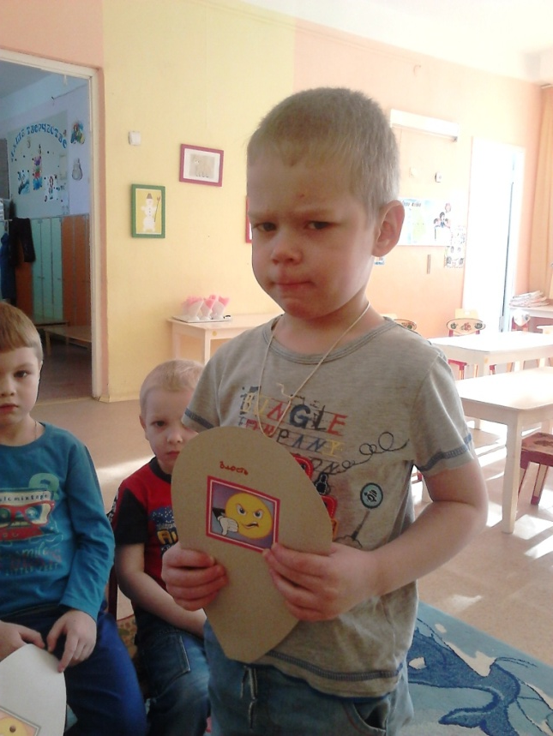
злость
радость
обида

Slide 6
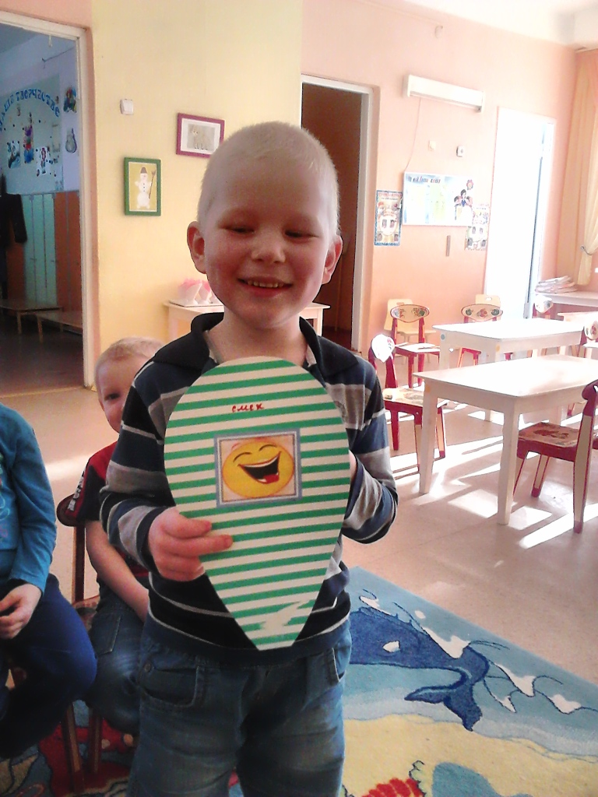
Удивление
Восторг

Slide 7
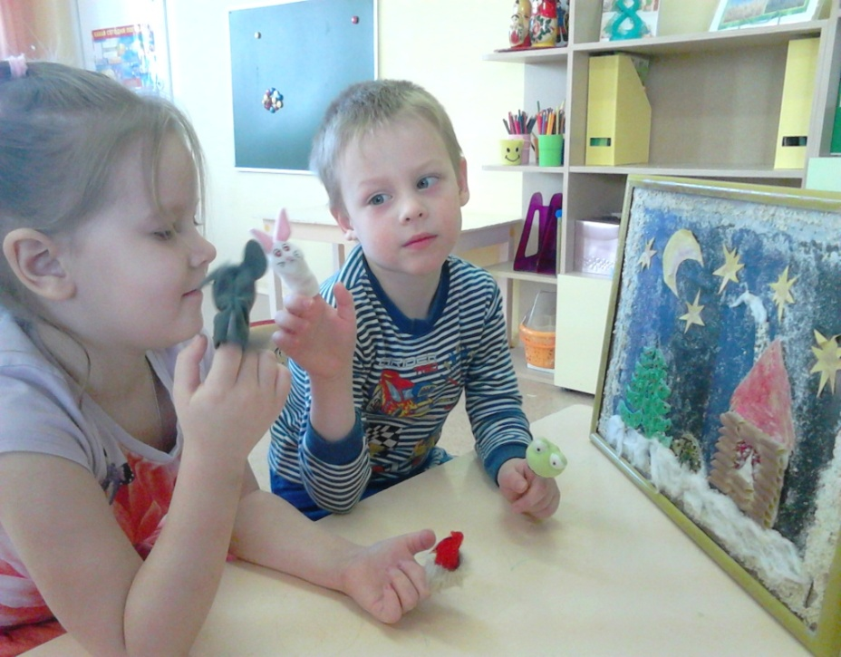
Кукольный, настольный и пальчиковый театр. Показ сказки самими детьми, игры с пальчиковым театром.

Slide 8
Рассказ детьми сказки и игры в настольный театр.

Slide 9
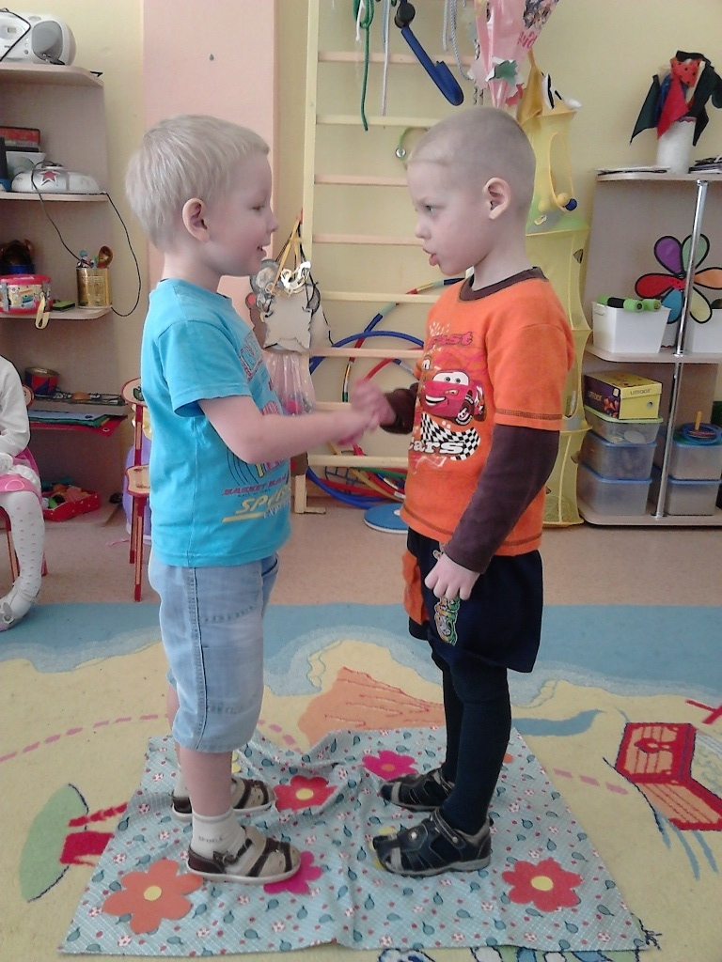
Коврик «Мирилка»

Slide 10
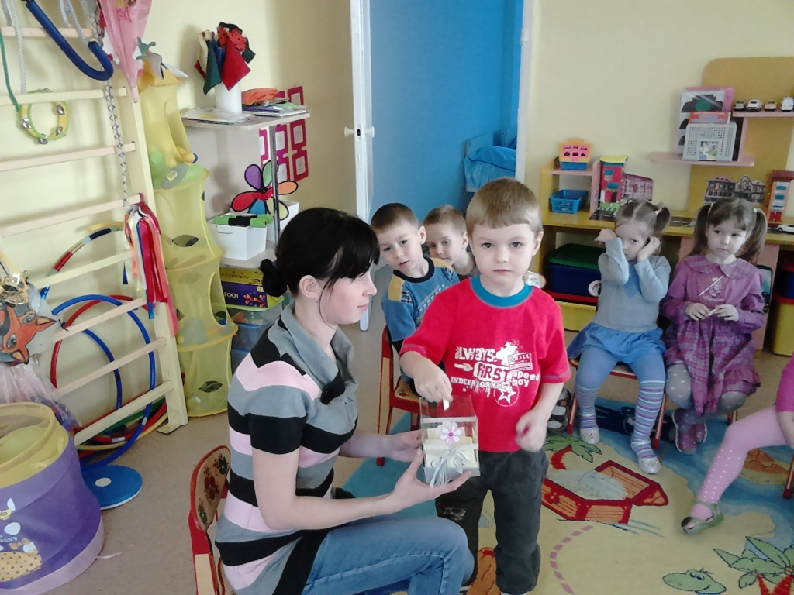
«Копилка добрых дел»

